Slide 1
Árvore Binária de Pesquisa ou Árvore Binária de Busca - ABB
Prof. D.Sc. Saulo Ribeiro

Slide 2
Sumário
Objetivo de Aprendizagem
Revisão de Árvore Binária
Revisão de recursão
Árvore Binária de Busca – ABB
Conceitos Básicos de ABB
Busca na ABB
Inserção na ABB
Remoção na ABB
Por que uma Árvore Binária de Busca é boa?
Próximos Passos
Exercícios de fixação
Bibliografia

Slide 3
Objetivo de Aprendizagem
Identificar uma árvore binária de busca/pesquisa
Aprender os algoritmos de busca, inserção e remoção
Identificar aplicações da ABB
Saber porque uma ABB é eficiente na busca

Slide 4
Aplicações de ABB
Uma ABB permite consultas rápidas, mesmo quando a quantidade de elementos é grande.
Dicionário
Provê uma estrutura hierárquica para um sistema de arquivo
etc

Slide 5
Revisando Árvore Binária
Conceito de Árvore Binária
Raiz
Nós (raiz, interno, folha)
Sub-árvores esquerda e direita
Altura da árvore binária
Níveis

Slide 6
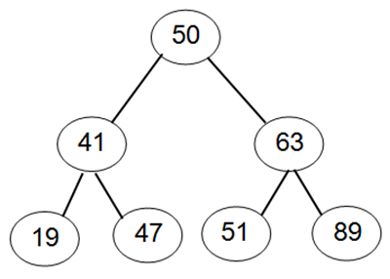
Revisando Árvore Binária
Conceito básico:
Uma árvore binária é uma estrutura recursiva, composta por um elemento, denominado de raiz, e por duas árvores binárias associadas, denominadas sub-árvore esquerda e sub-árvore direita.
Nó Raiz
Sub-árvore esquerda
Sub-árvore direita

Slide 7

Revisando Árvore Binária
Árvore vazia
Nó Raiz
Nó = info,
ref. subArvEsq ,
ref. subArvDir
Sub-árvore esquerda
Sub-árvore direita
Notes:
Quadro: por subarvore esquerda com raiz em 19 e indicar que suas subarvores são vazias

Slide 8
Revisando Árvore Binária
Nível 1
Nível 2
Nível 3

Slide 9
Ao Elaborar Algoritmos recursivos...
Liste todos os casos, identificando-os como Caso 1, Caso 2, e assim por diante;
Identifique os casos em que é possível dar uma resposta de imediato, e proponha a resposta (Pontos de Parada);
Identifique os casos em que não é possível resolver de imediato, e procure resolver com uma ou mais chamadas recursivas.

Slide 10
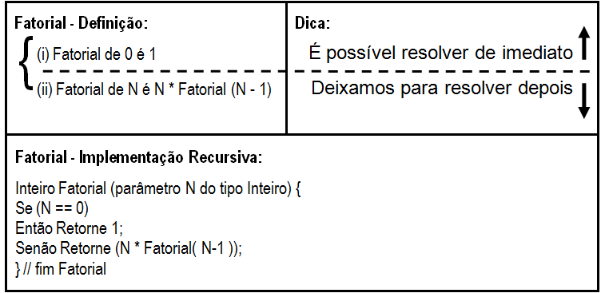
Revisando Algoritmos Recursivos: Fatorial
Notes:
Quadro: fat(3) = 3 * fat(2) ; fat(2) = 2 * fat(1) ; fat(1) = 1 * fat(0) ; 3*2*1*0

Slide 11
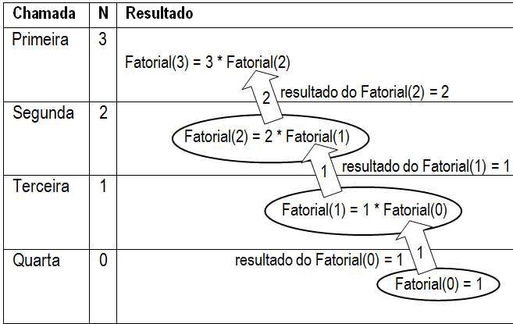
Cálculo do Fatorial de 3
Notes:
Quadro: fat(3) = 3 * fat(2) ; fat(2) = 2 * fat(1) ; fat(1) = 1 * fat(0) ; 3*2*1*0

Slide 12
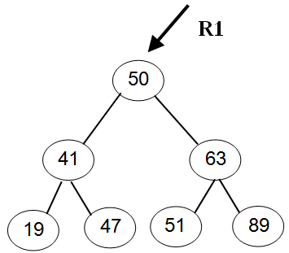
Árvore Binária de Busca - ABB
Três Critérios:
A Informação de cada Nó da Subárvore Esquerda de R é menor do que a Informação armazenada no Nó apontado por R;
A Informação de cada Nó da Subárvore Direita de R é maior do que a Informação armazenada no Nó apontado por R;
As Subárvores Esquerda e Direita do Nó apontado por R também são ABBs.
Não existem elementos repetidos.

Slide 13
Operações Comuns na ABB
Busca
Inserção
Remoção
Obter o maior elemento
Obter o menor elemento
Percorrer a árvore e exibir seus elementos

Slide 14

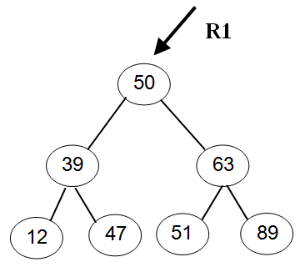
Busca na ABB: O valor X (39) está na árvore? 4 Casos.
CASOS
Caso 1: ABB Vazia
Caso 2: Raiz = elemento procurado
Caso 3: Raiz > elemento procurado
Caso 4: Raiz < elemento procurado

Slide 15
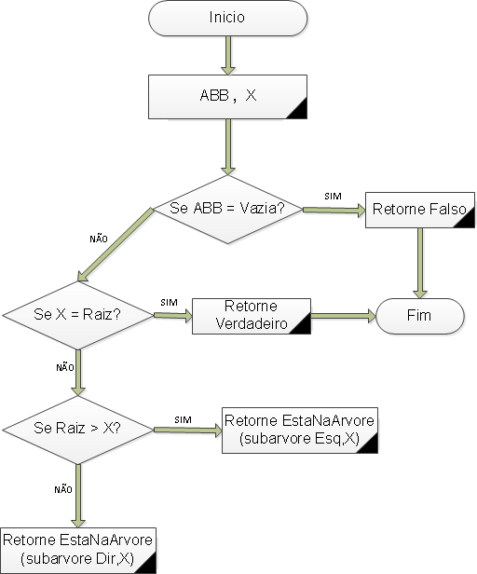
EstaNaArvore ?

Slide 16
Função: EstáNaArvore?
Boolean EstáNaÁrvore (parâmetro por referência R do tipo ABB, parâmetro X do tipo Inteiro) {
Se (R == Null)
Então Retorne Falso; // Caso 1: Árvore vazia; X não está na Árvore; acabou
Senão Se (X == R→Info)
Então Retorne Verdadeiro; // Caso 2: X está na árvore; acabou
Senão Se (R→Info > X)
Então Retorne ( Está_Na_Árvore (R→Esq, X ) );
// Caso 3: se estiver na Árvore, estará na Sub Esquerda
Senão Retorne ( Está_Na_Árvore (R→Dir, X ) );
// Caso 4: se estiver na Árvore, estará na Sub Direita
} // fim EstáNaÁrvore

Slide 17
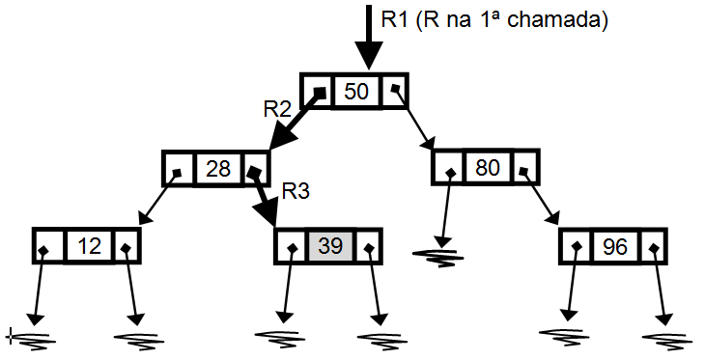
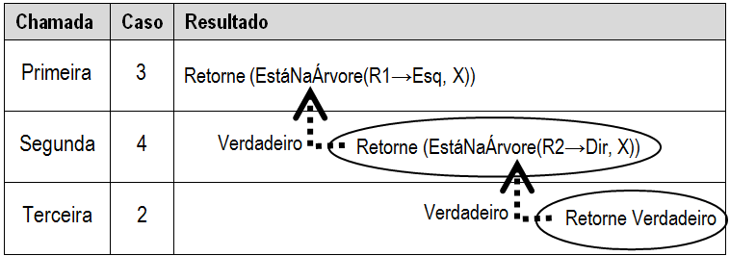
Execução de EstáNaArvore para X=39
Notes:
Struct com dois 3 campos: info, subarvore esq e subarvore dir

Slide 18
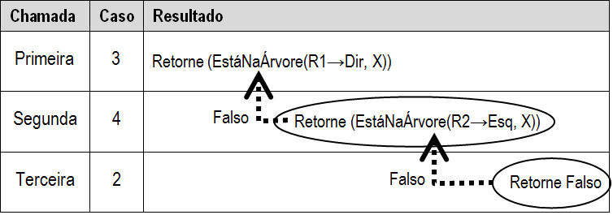
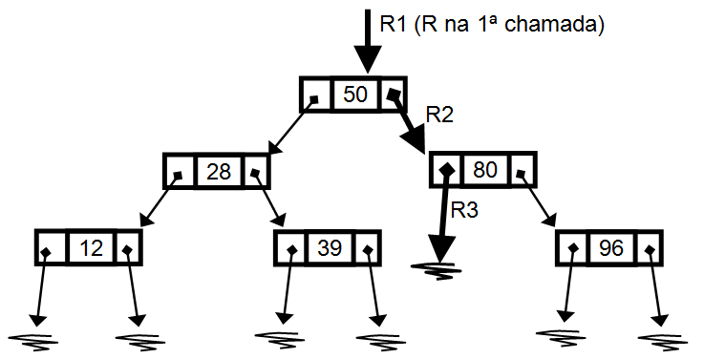
Execução de EstáNaArvore para X=70
Notes:
Struct com dois 3 campos: info, subarvore esq e subarvore dir

Slide 19
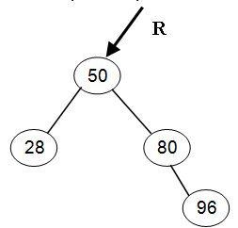
Inserção na ABB: Onde inserir o 37 ?

Slide 20
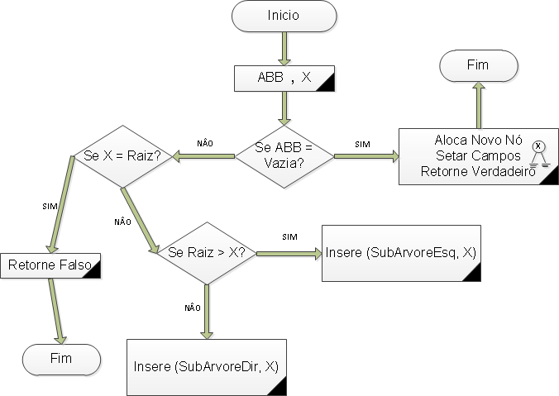
Inserção na ABB: Onde inserir o 37 ?

Slide 21
Insere
Boolean Insere (parâmetro por referência R do tipo ABB, parâmetro X do tipo Inteiro);
/* Insere o valor X na ABB de Raiz R, como um Nó terminal, sem Filhos. Retornar Verdadeiro para o caso de X ter sido inserido, e Falso caso contrário. */

Slide 22
Inserção na ABB: 4 Casos.
CASOS
Caso 1: ABB Vazia
Caso 2: Raiz = elemento procurado
Caso 3: Raiz > elemento procurado
Caso 4: Raiz < elemento procurado

Slide 23
Boolean Insere (parâmetro por referência R do tipo ABB, parâmetro X do tipo Inteiro){
Se (R == Null) // Árvore está vazia
Então { P = NewNode; // Caso 1: Achou o lugar; insere e acaba
P→Info = X;
P→Dir = Null;
P→Esq = Null;
R = P; P = Null;
Retorne Verdadeiro;
}
Senão { Se (X == R→Info) // X é a raiz
Então Retorne Falso; // Caso 2: X já está na árvore; não insere;
Senão { Se (R→Info> X)
Então Insere (R→Esq, X , Ok) // Caso 3: tenta na Esq
Senão Insere(R→Dir, X, Ok); // Caso 4: tenta na Dir
} // fim senão
} // fim senão
} // fim Insere ABB
Notes:
Executar no quadro o algoritmo

Slide 24
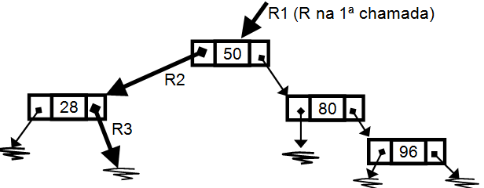
Execução do Insere para X=37

Slide 25
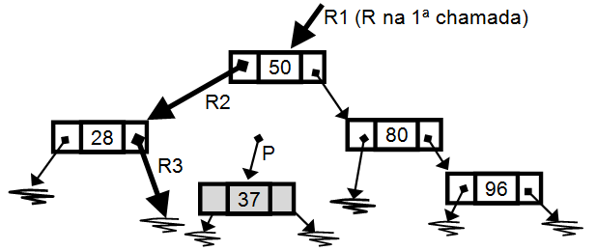
Execução do Insere para X=37

Slide 26
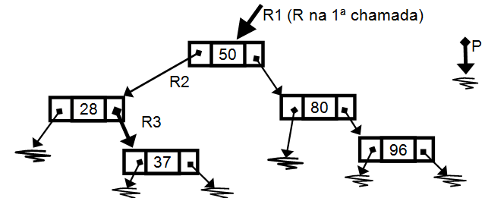
Execução do Insere para X=37

Slide 27
Remoção na ABB: 4 Opções
Como consertar a árvore ao remover:
28
80
50

Slide 28
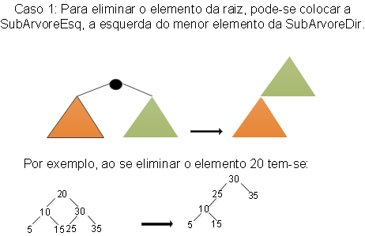
Remoção na ABB: Caso 1

Slide 29
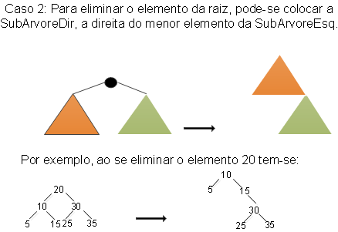
Remoção na ABB: Caso 2

Slide 30
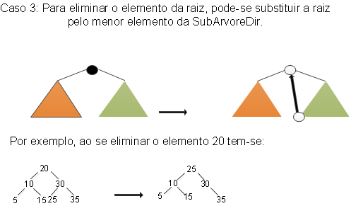
Remoção na ABB: Caso 3

Slide 31
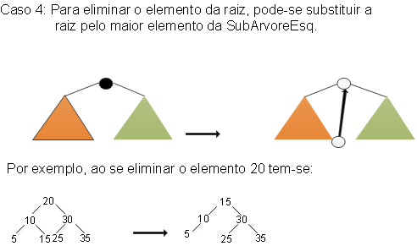
Remoção na ABB: Caso 4

Slide 32
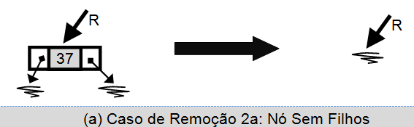
Remoção na ABB: Nó sem Filhos

Slide 33
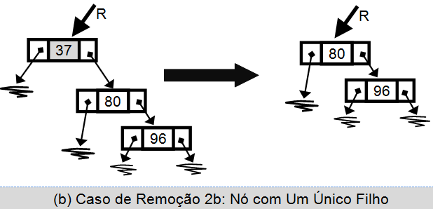
Remoção na ABB: Nó com Um Único Filho

Slide 34
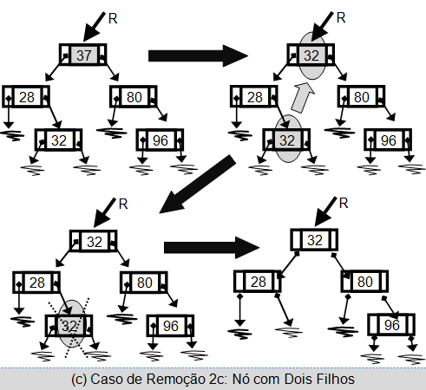
Remoção na ABB: Nó com dois Filhos

Slide 35
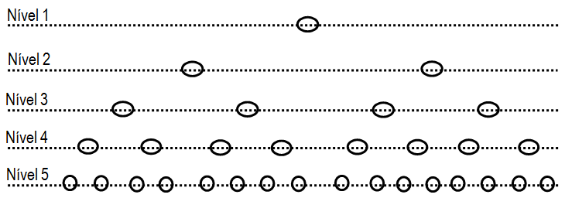
Por que uma Árvore Binária de Busca é boa?
ABB Uniformemente Distribuída

Slide 36
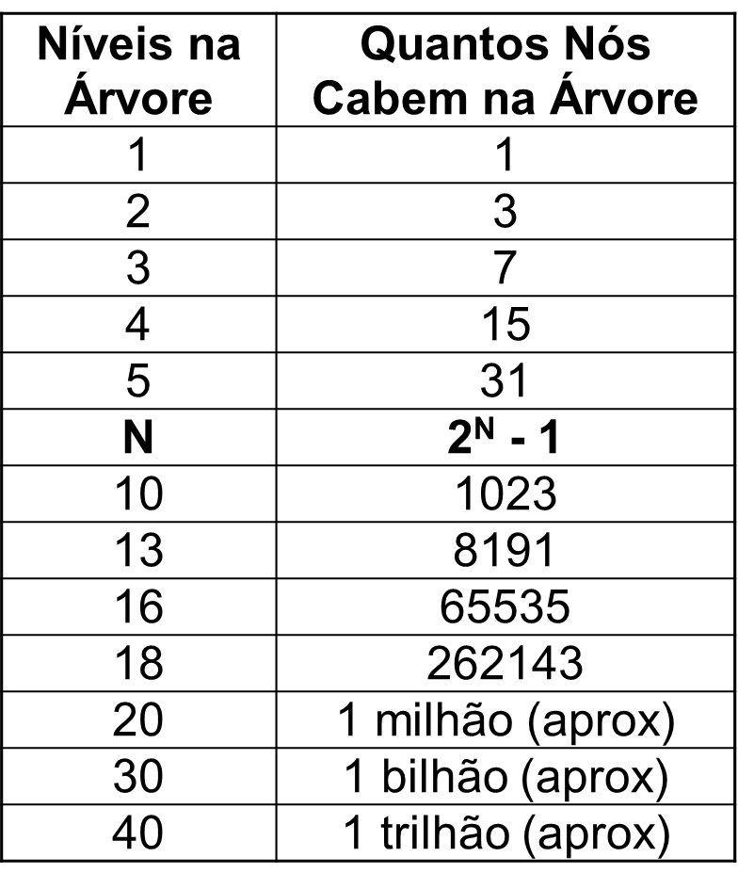
Por que uma Árvore Binária de Busca é boa?
ABB Uniformemente
Distribuída

Slide 37
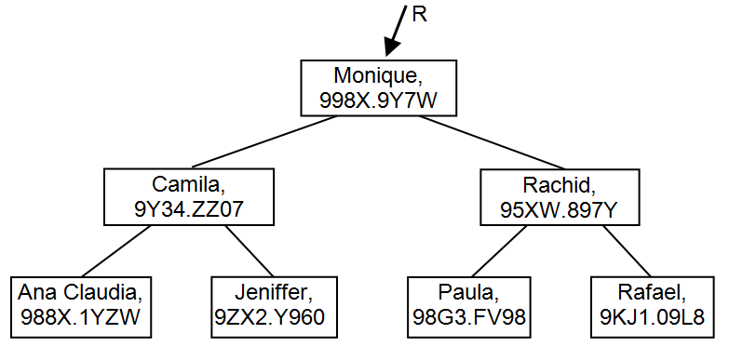
Voltando às Aplicações de ABB
Chave de Busca e Outras Informações no Nó

Slide 38
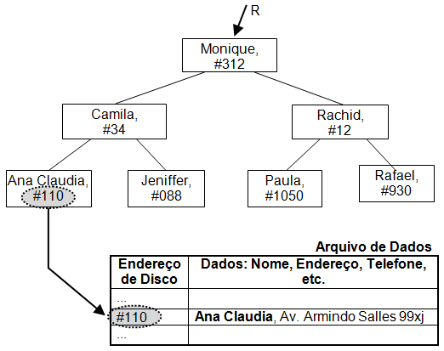
Voltando às Aplicações de ABB
Índice para um Arquivo

Slide 39
Próximos Passos
Implementação da ABB em Linguagem C
Árvores Binárias Ordenadas Balanceadas: AVL (Adelson-Velskii e Landis)

Slide 40
Exercícios de Fixação
Imprimir todos os elementos da ABB
Computar a soma dos elementos da ABB
Determinar se uma dada árvore é uma ABB
Determinar se duas árvores ABB são iguais

Slide 41
Bibliografia
Projeto de Algoritmos com Implementações em Pascal e C: Nivio Ziviani. 2ª edição, Editora Thomson.
Introdução a Estrutura de Dados: Waldemar Celes, Renato Fontoura de Gusmão, José Lucas Mourão Rangel Netto. Editora Elsevier.
Diseño y Manejo de Estructuras de Datos em C: Jorge A. Villalobos. Editora McGraw-Hill.

